Slide 1
Итоги за 1 полугодие 2023-2024 учебного года
Заместитель директора ГБПОУ ТТТ
по теоретическому обучению
Гартвик Лариса Васильевна

Slide 2
План работы на 2023-2024 учебный год составлен в соответствии с целями и задачами, обозначенными образовательными программами, реализуемыми в ГБПОУ «Троицкий технологический техникум» и Программой развития.

Slide 3
Контингент
Всего обучается(на 01.01.24) –873(877)(-4)
студентов из них:
на очном отделении: 760(774)чел(бюдж)(в т.ч. 7чел. в ак. отп.)+1 чел(платно)
заочном отделении- 52(78 )чел(бюдж)(в том числе в ак. отп. 1 чел)+1 чел(вне бюдж)
очно-заочном -24(15) чел(бюдж)
Проф.подготовка-17 чел
На 1 курс принято: 300 чел
очная форма-250 чел.
заочная форма-15чел.
очно-заочная-15 чел
Проф. Подготовка-20 чел.
(КЦП выполнены, ср. балл аттестатов-3,29)

Slide 4
Приемная кампания 2023 года
Доля студентов, имевших при поступлении средний балл аттестата «4» и более, в общем объеме студентов, принятых на обучение в отчетном году -30студ/280 студ=0,11
Конкурс заявлений при поступлении в отчетном году 0 (ошибки при приеме, когда прекращают брать заявления, т.к. уже набрали 25 человек!)
Доля студентов, имевших при поступлении договор о целевом поступлении = 0

Slide 5
Образовательный процесс осуществляют на трех учебных площадках 56(57) педагогов (на 01.09.2023г.)
- внутренних совместителей – 11(11) чел
внешних совместителей- 1(6) чел (Павловская Г.А.)
штатных преподавателей – 44(40) чел
преподавателей по срочному договору-1 чел
Вновь принятые педагоги-10 чел.
(Корчемкина О.А., Корчемкин А.Ю., Фомин К.С., Еремеева Е.В., Косачева С.М.,Маирко О.А., Малько Л.А.,Неред Е.В., Подлесецкая Т.С., Евдокимова А.В.)

Slide 6
Вакансия
Вакансий нет
В 2023-2024 уч. году средняя педагогическая нагрузка на штатных преподавателей составила: -1085 учебных часов на 1 педагога (Крахмалева,14 и Строителей,24);
-797,8 учебных часов в среднем на 1 чел (филиал с. Октябрьское)нет ставки - 3 чел (Лысенко Н.А., Науменко С.А., Трегубова Т.А.)

Slide 7
Аккредитационный мониторинг (8 групп)
Наличие электронной информационно-образовательной среды (Электронный журнал, электронная библиотека, Личный кабинет в федеральной государственной системе «Моя школа», электронное расписание Доля выпускников, трудоустроившихся в течении календарного года (51% и более) 3. Участие в ВПР(наличие) 4. Результаты демоэкзамена 5. Доля педагогических работников, имеющих опыт деятельности не менее 1 года в организациях, направление деятельности которых соответствует области профессиональной деятельности (25% и более) 6. Доля преподавателей, имеющих первую и высшую квалификационную категорию(25% и более) В рамках мониторинга системы образования будет осуществляться аккредитационный мониторинг, предметом которого является систематическое стандартизированное наблюдение за выполнением организациями, осуществляющими образовательную деятельность, аккредитационных показателей

Slide 8
Выполнение педагогической нагрузки
Учебный план выполнен на 100 %
Количество часов в Электроном Журнале АИС «Сетевой город» соответствует учебным планам образовательных программ (отчет №4)

Slide 9
Всероссийские проверочные работы
Письмо Федеральной службы по надзору в сфере образования (Рособрнадзор) от 25.04.2023 № 02-155 «О проведении всероссийских проверочных работ для обучающихся по образовательным программам среднего профессионального образования в 2023 году»
Приказом Министерства образования и науки Челябинской области от 02.05.2023г №4620 «О проведении всероссийских проверочных работ ..в 2023 году»
ВПР в 2023 году
с 15 сентября по 07 октября 2023 года
1 курс
Приняли участие 191 (201) человек
Завершившие
Приняли участие 230 (181) человек

Slide 10
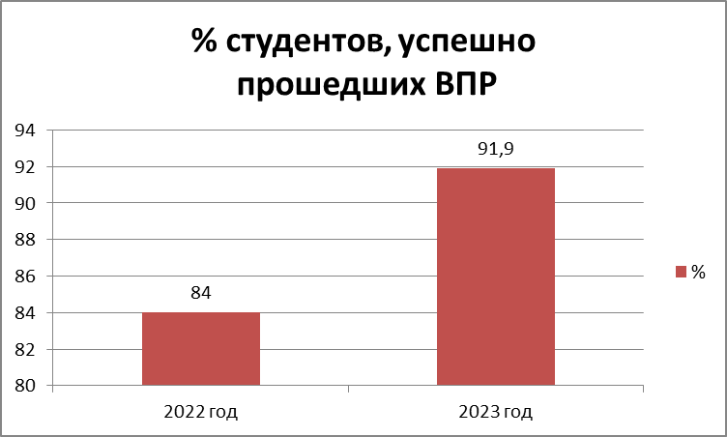

Slide 11
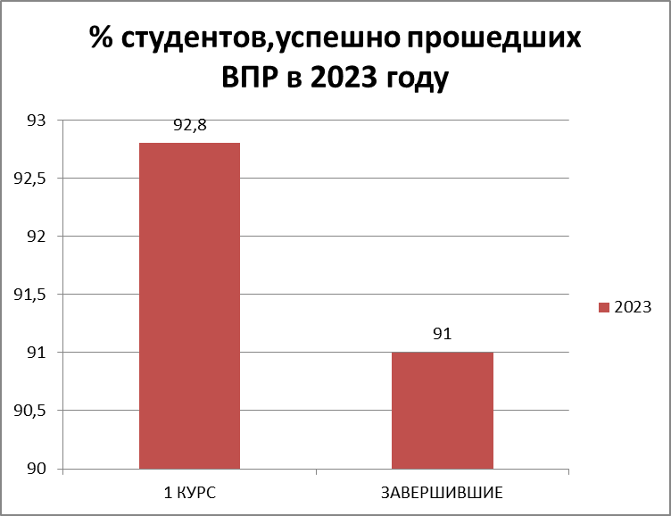

Slide 12
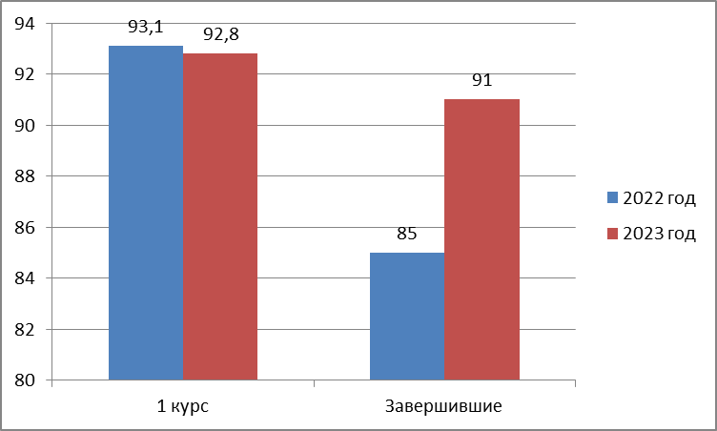

Slide 13
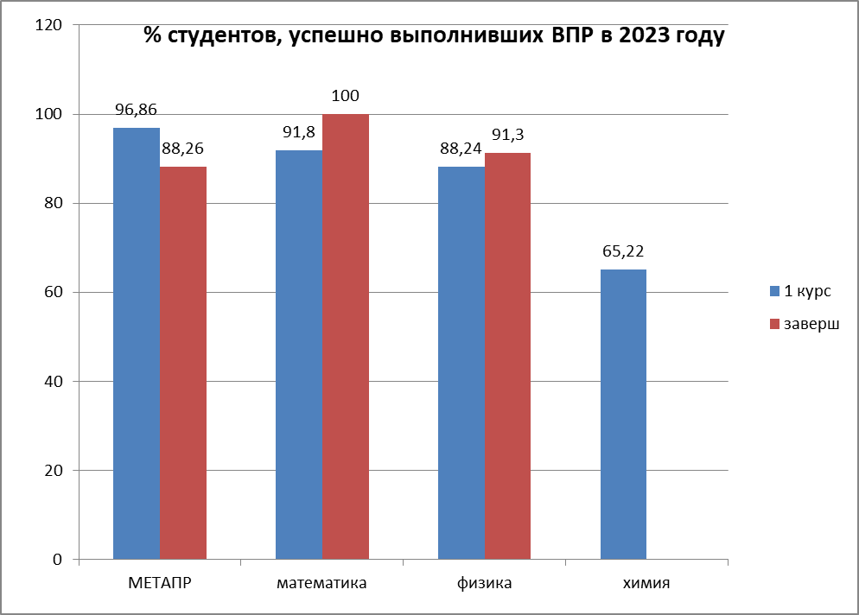

Slide 14
Результаты входного контроля
Показатели «0» срезов по техникуму студентов 1 курсов в основном соответствуют результатам аттестатов за курс основного общего образования.

Slide 15
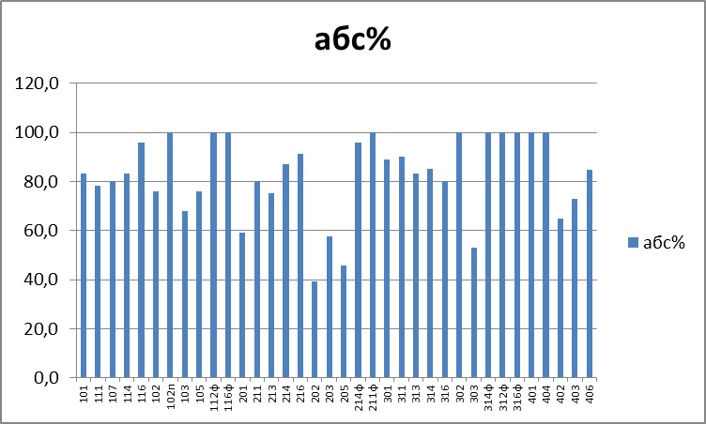
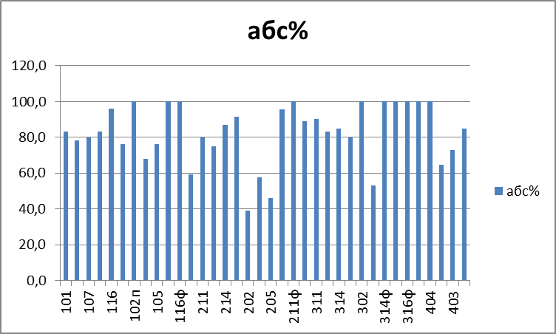
Показатели успеваемости по группам очного отделения за 1 семестр 2023/24 уч. год

Slide 16
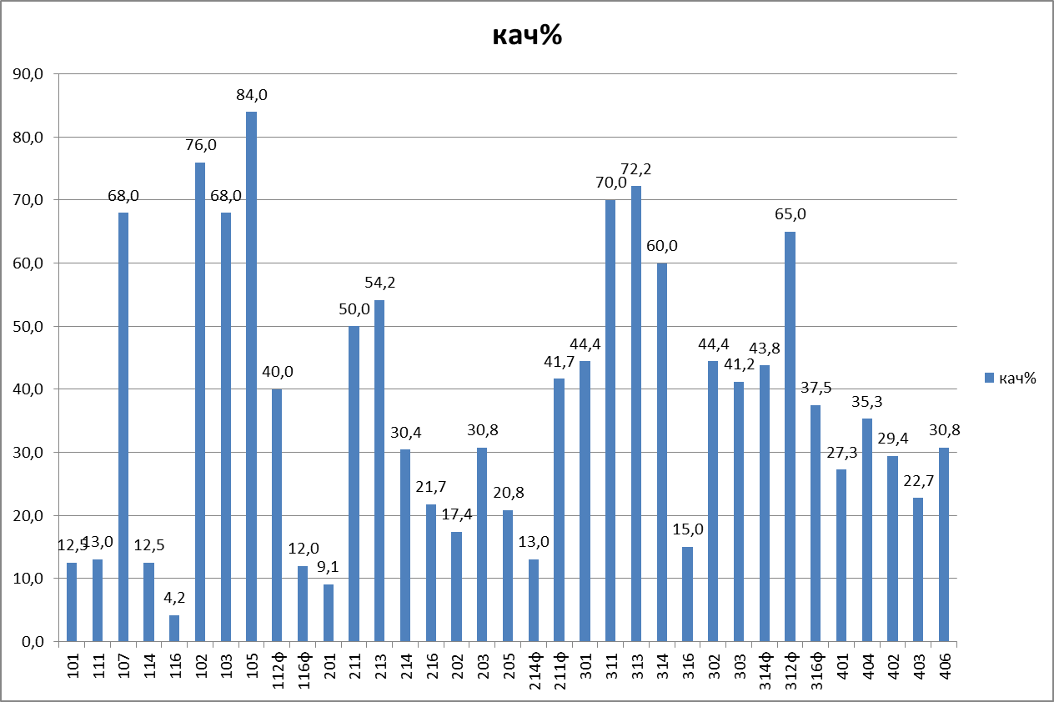
Показатели качества по группам очного отделения за 1 семестр 2023/24 уч. год

Slide 17
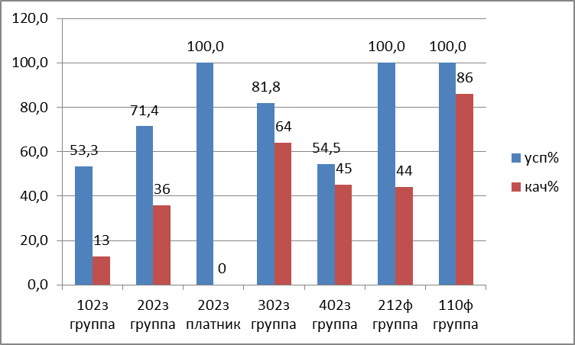
Показатели успеваемости по группам заочного и очно-заочного отделений за 1 семестр 2023/24 уч. год

Slide 18
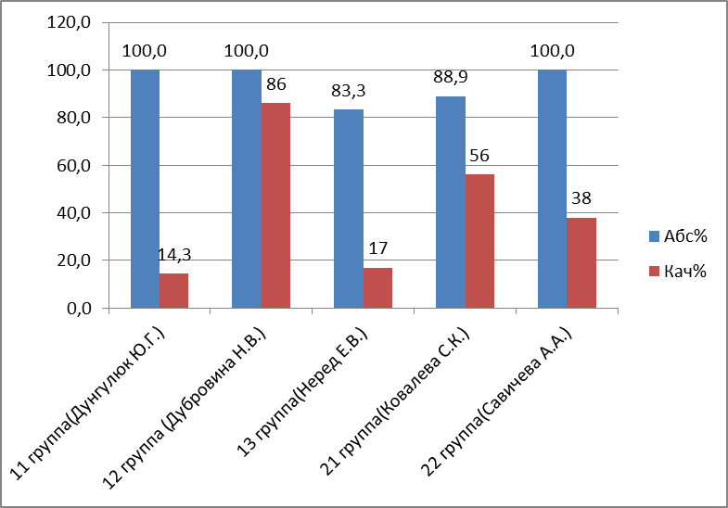
Показатели успеваемости по группам с ОВЗ за 1 семестр 2023/24 уч. год

Slide 19
100% показатели успеваемости в 15 группах:
112фгруппа (Путилова Н.А.)
116ф группа (Малясов В.Н.)
110ф группа (Путилова Н.А.)
211ф группа(Малясова Ф.Р.)
212ф группа(Путилова Н.А.)
312ф группа(Матейчук И.В.)
316ф группа(Кламм А.В.)
401 группа(Кожевников Д.В.)
302 группа(Неминова Э,Т.)
314ф группа()
312ф группа()
316ф группа()
11 группа (Дунгулюк Ю.Г.)
12 группа (Дубровина Н.В.)
22 группа (Савичева А.А.)

Slide 20
Самая низкая абсолютная успеваемость:
в 202 группе- 39 %(Мифтахутдинов А.Р.)
в 205 группе- 45%(Кузнецов А.О.)
в 203 группе -57 %(Мифтахутдинов А.Р.)
в 303 группе-52,9% (Кокарева Е.В.)
в 402з группе- 54,2%
Качественная успеваемость самая низкая:
116 группа -4,2%
201 группа- 9,1%

Slide 21
Успеваемость по курсам
 | 1 курс | 2 курс | 3 курс | 4 курс
Кач.усп. | 25,6% | 34,7% | 37,3% | 33,3%
Абс.усп. | 91,2% | 89,3% | 92,2% | 93,6%

Slide 22
Результаты успеваемости за 1 п/г
 | 2023-2024(2022-2023)
 | Кач% | Абс%
Очное отделение | 37,4%(32,3%) | 81,8%(91,4%)
Заочное отделение | 36,5%(39,5%) | 65,4%(86,8%)
Очно-заочное отделение | 100%(100%) | 100%(100%)
Проф. подготовка | 43,2%(46,8%) | 94,6%(93,7%)
ИТОГО | 35,4%(34,5) | 91,1%(92,5)

Slide 23
Результаты успеваемости по учебным площадкам
 | Абсолютная успев.% | Качественная успев.%
Крахмалева,14 | 85,4% | 35%
Строителей,24 | 65,1% | 42,9%
филиал | 99,4% | 39.8%

Slide 24
Количество студентов, закончивших обучение на «хорошо» и «отлично» в 1 семестре 2023/24 уч. года
Крахмалева,14-
Строителей,24-
Филиал с. Октябрьское-

Slide 25
Пропуски за 1 семестр 2023/24 уч. год
Всего пропусков по техникуму за 1 полугодие 2023-2024уч. года -60609 часов.
На 1 студента в среднем приходится 69,4 часа, из них по неуважительной причине 37,3 часа.
Группы в зоне риска:
202группа(Мифтахутдинов А.Р.)-201 час по н/ув. причине на 1 студента в группе
203 группа(Мифтахутдинов А.Р.)-162 часа по н/у причине на 1 студента в группе

Slide 26
Успеваемость по преподавателям за 1полугодие 2023-2024 уч. год
Абсолютная успеваемость
Качественная успеваемость выше средней по техникуму (более 40%) Абзалилова Г.А., Брюшинина Л.Ю., Волгина С.А., Гуськова Л.Г., Дубровина Н.В., Емельянова Е.В., Жукова И.Ю., Замиралов А.Е., Исанбердина Р.М., Калинина А.Н., Кабанова А.М., Коновцев О.В., Корчемкина О.А., Корчемкин А.Ю., Косачева С.М., Кудрина А.В., Кузнецов А.О., Малько Л.А., Маирко О.А., Мудрак Л.Н., Макаров А.И., Мумбаева С.Ю., Немчинова Э.Т., Нестерова Л.П., Попова Н.И., Орлова О.В., Расковалова Т.Р., Сабирова О.В., Сержантова С.Ф., Ситникова И.А.,Фоменко К.С., Тимофеева Л. М., Школьников Д.А.

Slide 27
Проблемы, возникающие с преподаванием:
Увеличение проблем с уровнем воспитанности и осознанности действий студентов;
Недостаточно гибкая и мобильная методика преподавания отдельных дисциплин
Недостаточный личностно- ориентированный подход к студентам и систематический контроль со стороны ведущих преподавателей и кураторов.

Slide 28
Проблемы, связанные с обучением обучающихся:
Наличие слабых навыков у обучающихся систематической, самостоятельной учебной работы;
Снижение уровня мотивации у обучающихся к получению профессии или специальности;
Несоответствие уровня требований к знаниям и умениям уровню способностей обучающихся;

Slide 29
Решение:
Продолжить работу по повышению качества знаний и снижению пропусков студентов по неуважительной причине.
Ответственные: зам. дир. по ТО зав.отд, кураторы,
Преподаватели
срок: в течение года
Поставить на контроль выполнение сроков исправления замечаний, выявленных при проверках объектов контроля(учебной документации)
Ответственный: зам. дир. по ТО
срок: в течение года
Поставить на контроль работу кураторов в группах с низкими показателями успеваемости и посещаемости
Ответственный: зам. дир. по ТО
срок: в течение года
Привести в систему работу педагогов в АСУ «Сетевой город».
Ответственные: зав. отделений,
срок: в течение года
Провести анализ ВПР, разработать рекомендации для педагогов
Ответственные: рук.ЦК ООД, методисты
срок до 30.01.2024г

